Slide 1
في معرض الفن الإسلاميّ
الوحدة الثانية
عرض المفردات

Slide 2
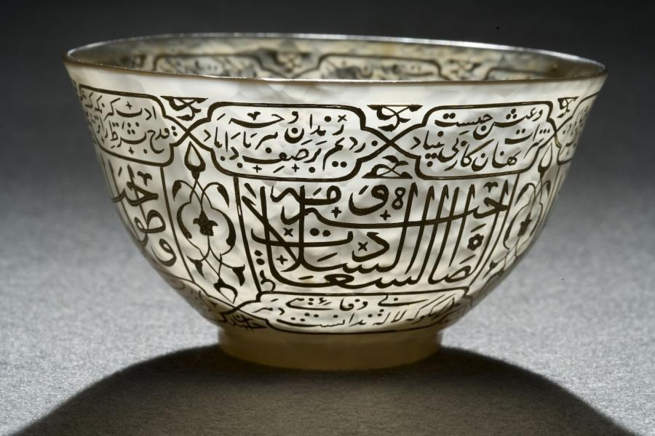
مَعْرِضُ الفَنِّ الإِسلامِيِّ

Slide 3
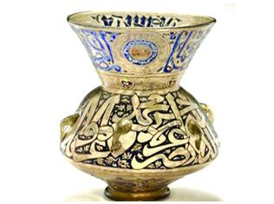
الآثارُ الإسْلامِيَّةُ

Slide 4
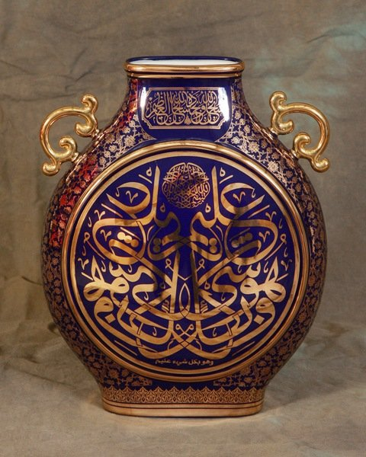
الآثارُ الإسْلامِيَّةُ

Slide 5
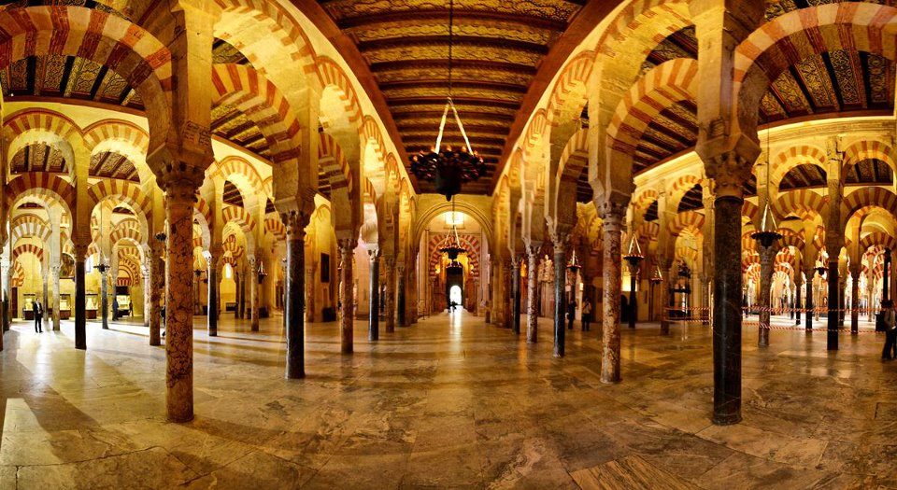
جامِعُ قُرْطُبَة في إسْبانيا

Slide 6
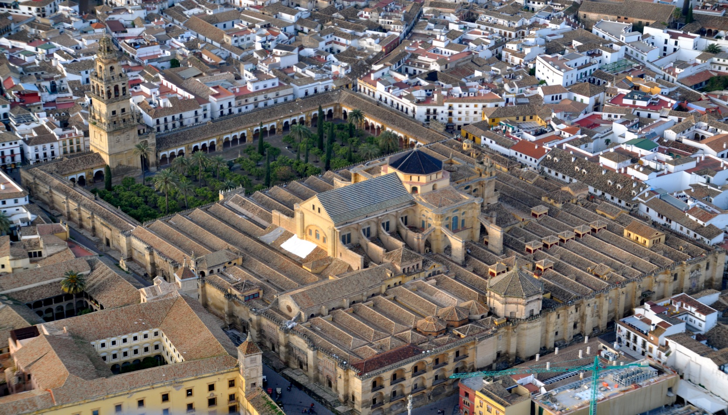
جامِعُ قُرْطُبَة في إسْبانيا

Slide 7
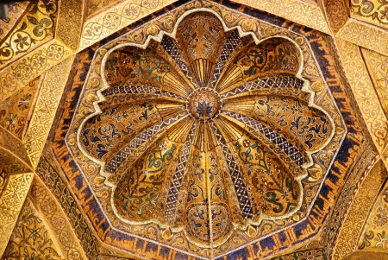
جامِعُ قُرْطُبَة من الدّاخِلِ

Slide 8
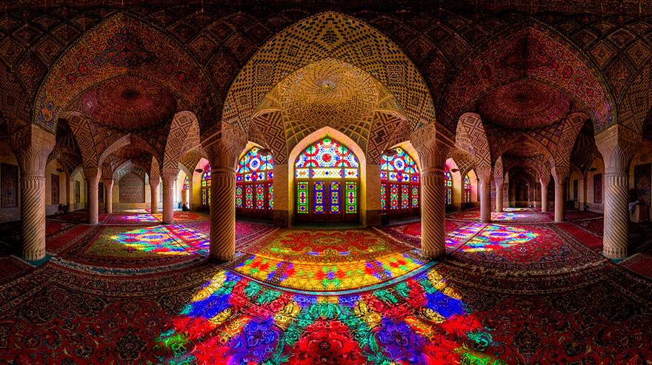
جامِعٌ من الدّاخِلِ

Slide 9
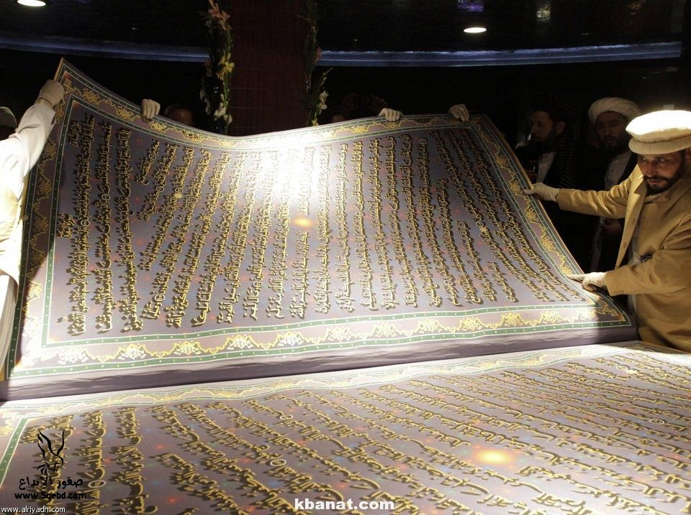
مُصْحفٌ مكتوبٌ بماءِ الذَّهَبِ

Slide 10
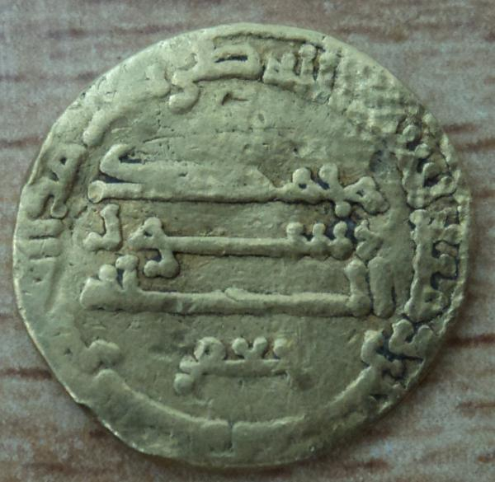
عُمْلاتٌ فِضِّيّة قَدِيمَة

Slide 11
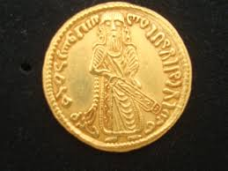
عُمْلَةٌ ذَهَبِيَّـةٌ قَدِيمَة

Slide 12
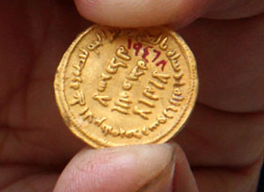
عُمْلَةٌ ذَهَبِيَّـةٌ قَدِيمَة

Slide 13
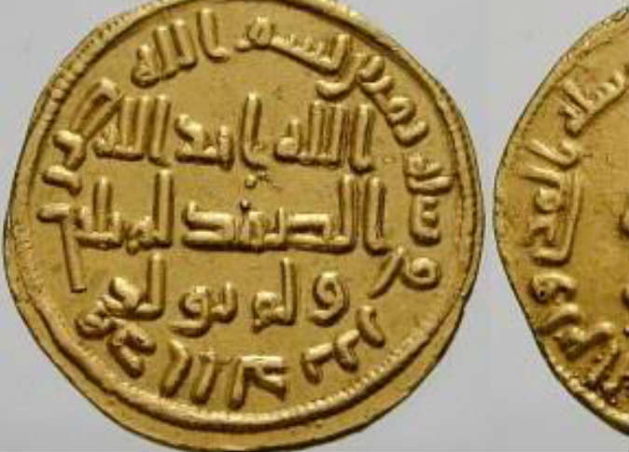
عُمْلَةٌ ذَهَبِيَّـةٌ قَدِيمَة

Slide 14
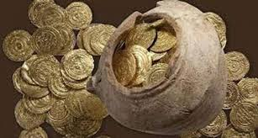
عُمْلاتٌ ذَهَبِيَّـةٌ قَدِيمَة

Slide 15
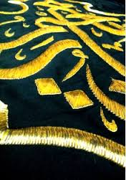
قِطْعَةٌ من كِسْوَةِ الكَعْبَة

Slide 16
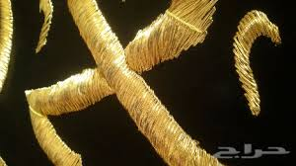
مَنْسُوجَةٌ بِخُيوطٍ منْ ذَهَبٍ

Slide 17
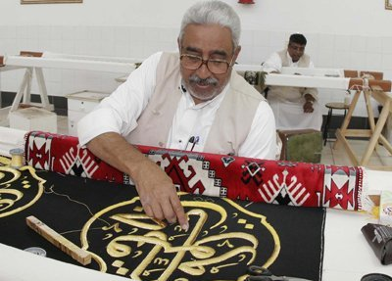
مَنْسُوجَةٌ بِخُيوطٍ منْ ذَهَبٍ

Slide 18
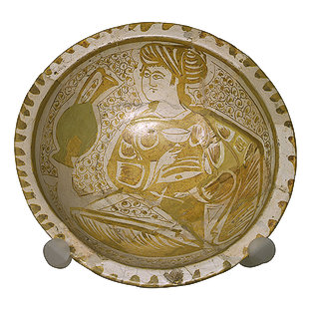
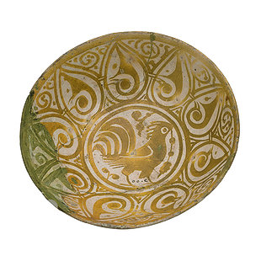
أوانِي

Slide 19
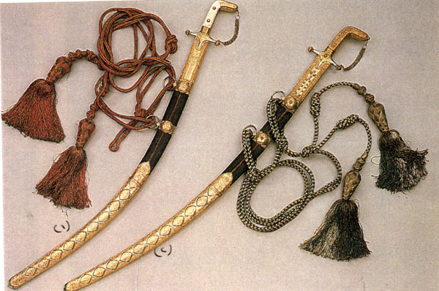
سَيْفٌ مُزَيَّن

Slide 20
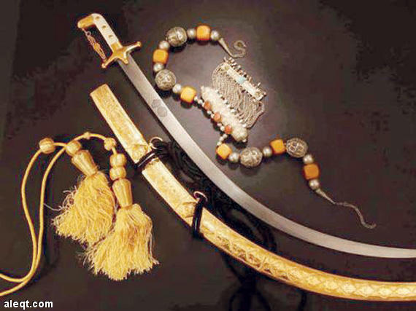
سَيْفٌ مُزَيَّن

Slide 21
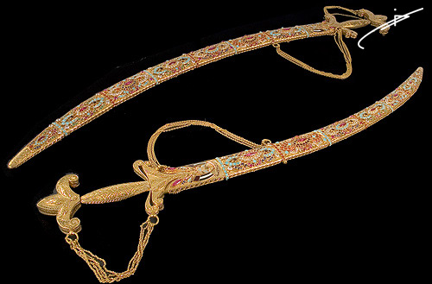
سَيْفٌ مُزَيَّن

Slide 22
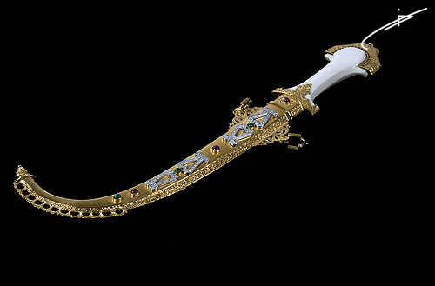
خَنْجَر

Slide 23
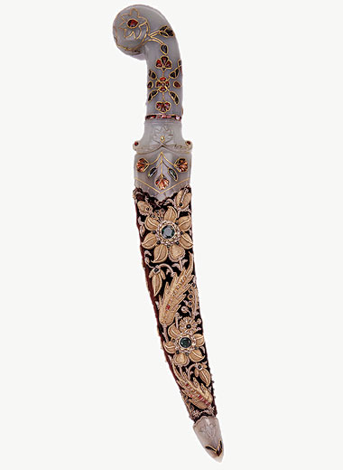
خَنْجَر

Slide 24
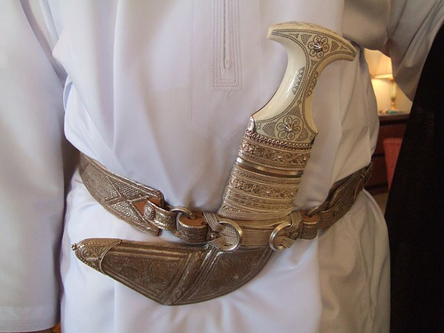
خَنْجَر

Slide 25
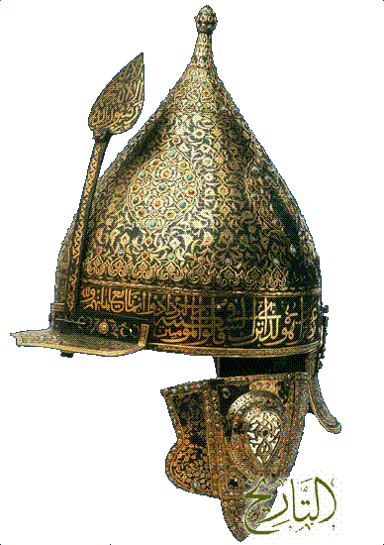
خَوْذَةُ جُنْدِيّ مُسْلِم

Slide 26
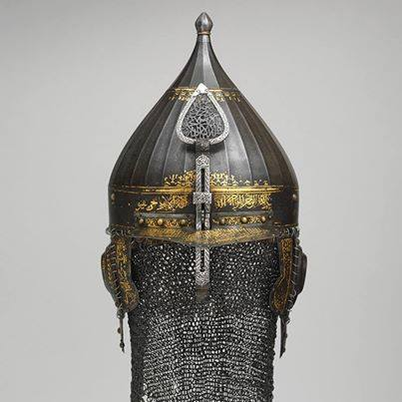
خَوْذَةُ جُنْدِيّ مُسْلِم

Slide 27
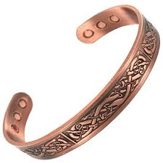
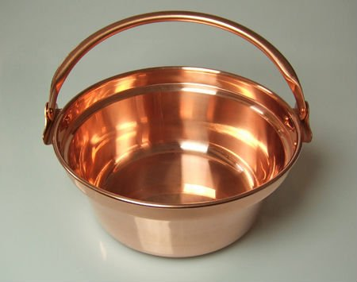
نُحَاس

Slide 28
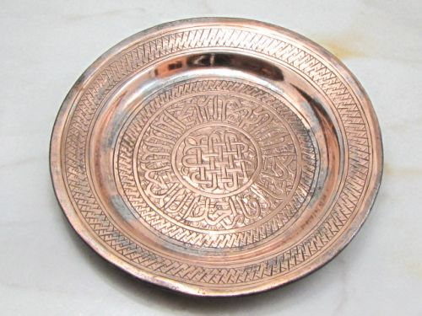
آنيةٌ طُلِيَتْ بالنُّحَاس

Slide 29
الموارد
https://www.youtube.com/watch?v=_TBmda1DOms
https://ar.wikipedia.org/wiki/%D9%85%D8%B9%D9%87%D8%AF_%D8%A7%D9%84%D8%B9%D8%A7%D9%84%D9%85_%D8%A7%D9%84%D8%B9%D8%B1%D8%A8%D9%8A
https://www.youtube.com/watch?v=18_3oasHatY

Slide 30
انتهى الدّرْسُ
معلمتك
نعيمة مصطفى

